Slide 1
Робота шкільної бібліотеки під час дистанційного навчання.
Підготувала
Левченко І.А.

Slide 2
Що може робити шкільний бібліотекар під час дистанційного навчання школярів? Багато що! При чому працювати він може перебуваючи "на віддаленні".

Slide 3
1. Інформувати педагогів про освітні онлайн-платформи, які надають безкоштовний доступ до освітнього контенту.

Slide 4
2. Запропонувати добірку відеоуроків з основних шкільних предметів.

Slide 5
3. Створити сайт, блог або сторінку шкільної бібліотеки на сайті школи

Slide 6
Використовуйте соцмережі, як це роблять масові бібліотеки. в соціальних мережах (Facebook, Instagram, YouTube та інших), месенджерах (WhatsApp, Telegram, Viber та інших).

Slide 7
Інформаційні продукти шкільної бібліотеки
віртуальні книжкові виставки
мережеві акції або конкурси
презентації, відеоролики
опитування, тестування
буктрейлери
інтерактивні вікторини
4. Створювати для читачів різні інформаційні продукти

Slide 8
5. Зайнятися самоосвітою
Саме час освоїти нові інформаційні сервіси.
Посилання на презентацію

Slide 9
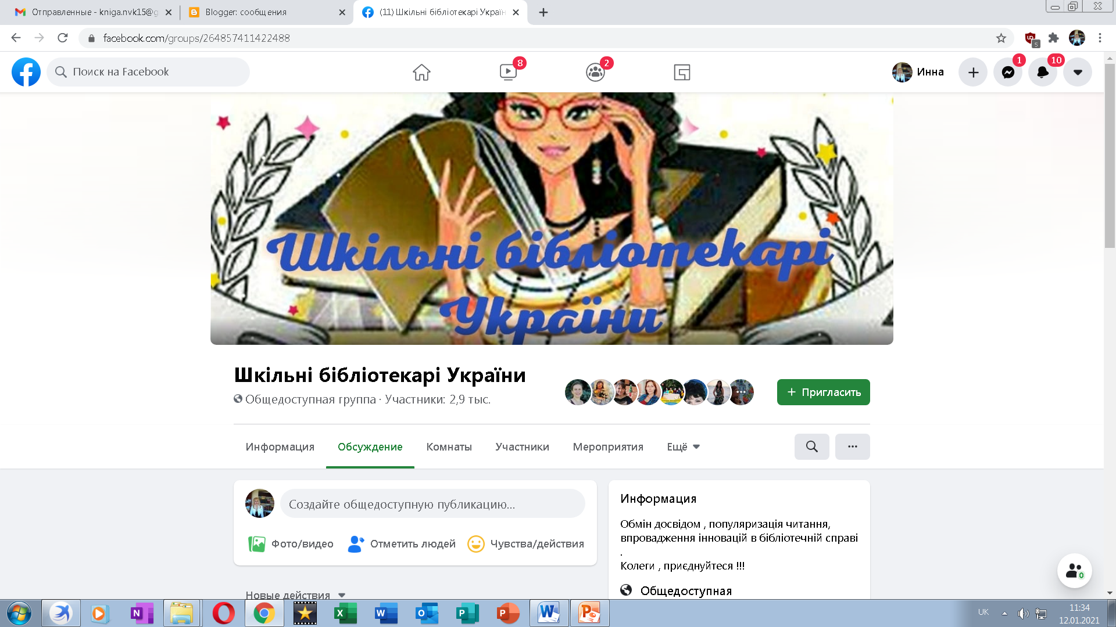
6. Спілкування в професійних співтовариствах
У Фейсбуці є спільнота
«Шкільні бібліотекарі України»

Slide 10
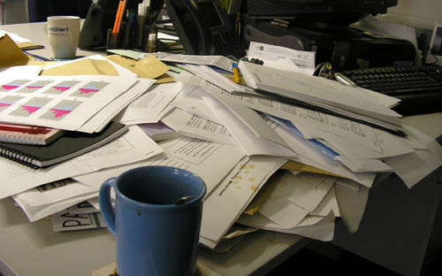
7. Робота з документами

Slide 11
Шановні колеги! Нам дуже важливий зворотний зв'язок. Просимо вас заповнити форму зворотнього зв’язку!

Slide 12
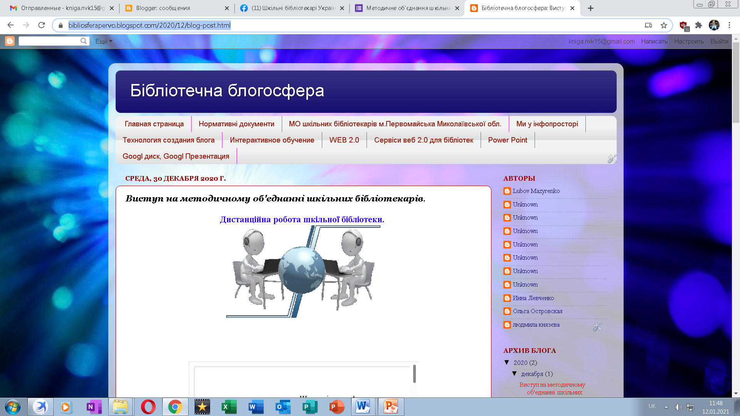
Посилання на Виступ з інтерактивними додатками, які ви зможете використати у роботі на блог методоб’єднання «Бібліотечна блогосфера»

